Slide 1
时间积累－动量定理
力的积累效应
空间积累－动能定理

Slide 2
动量定理
theorem of momentum

Slide 3
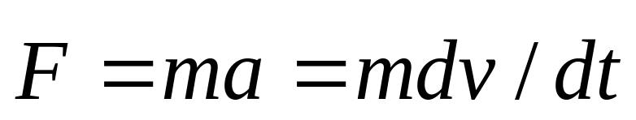
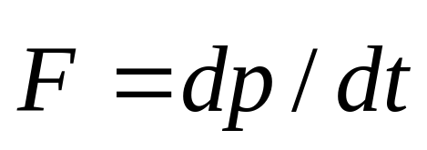
牛顿第二定律的微分形式
瞬时性
容易：加速度
不容易：速度（一般需要积分）
？有无便于求速度的积分形式？

Slide 4
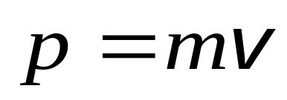
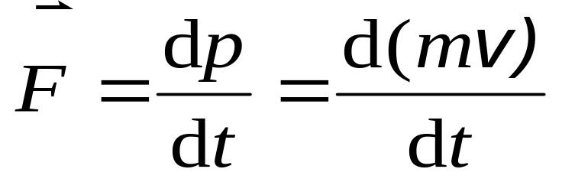
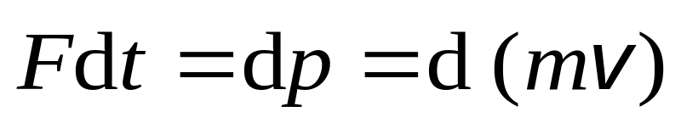
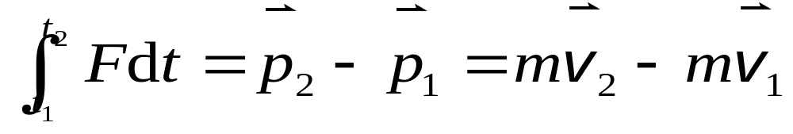
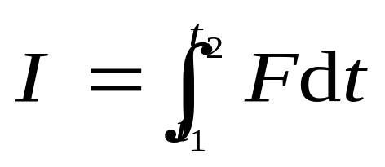
一 冲量 质点的动量定理
动量
冲量 力对时间的积分（矢量）

Slide 5
动量定理 在给定的时间内，外力作用在质点上的冲量，等于质点在此时间内动量的增量 .

Slide 6
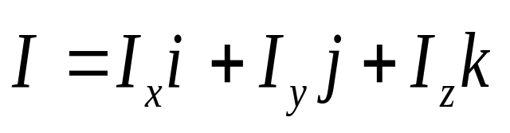
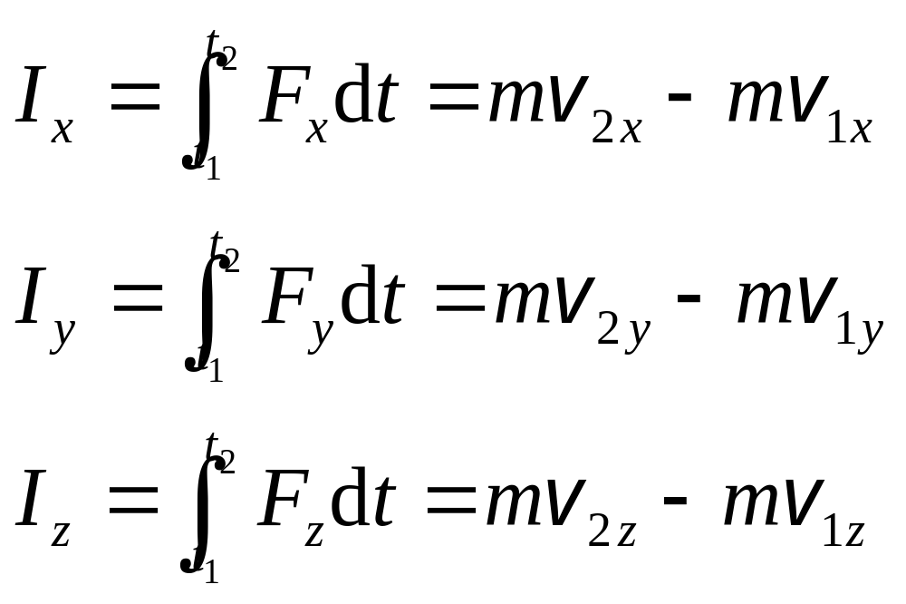
分量形式

Slide 7
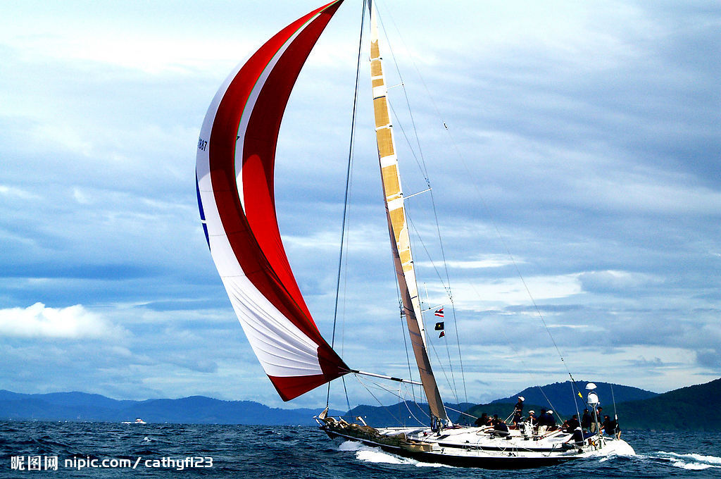
逆风行舟

Slide 8



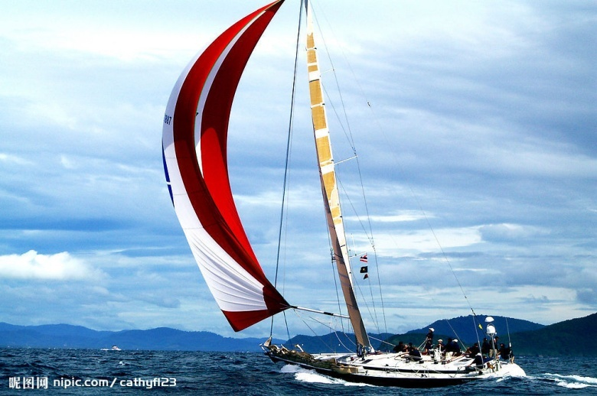


逆风行舟
矢量作图

Slide 9
冲量：N·s
单位：
1N=1kg·m/s²
动量：kg·m/s
冲量主要应用在碰撞或冲击问题上

Slide 10

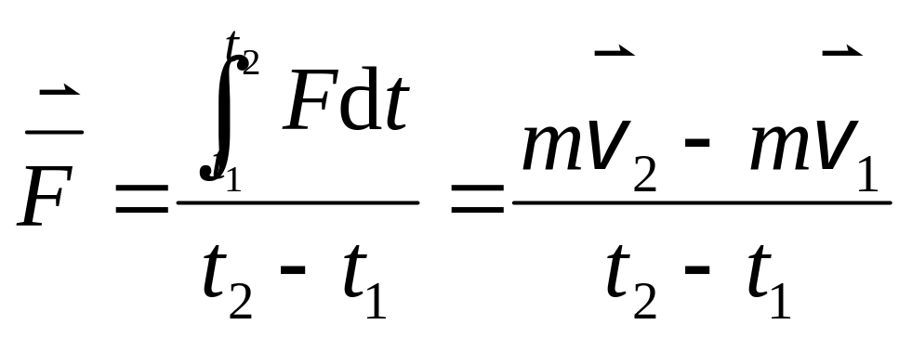

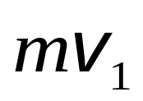
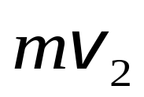



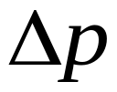

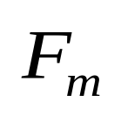


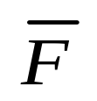


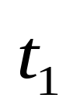
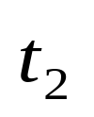

平均冲力
注意
在 一定时
越小，则 越大 .
例如人从高处跳下、飞机与鸟相撞、打桩等碰撞事件中，作用时间很短，冲力很大 .

Slide 11


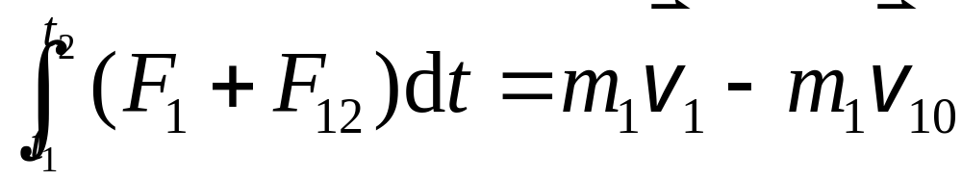
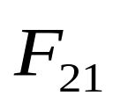
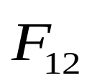
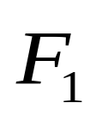
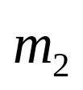
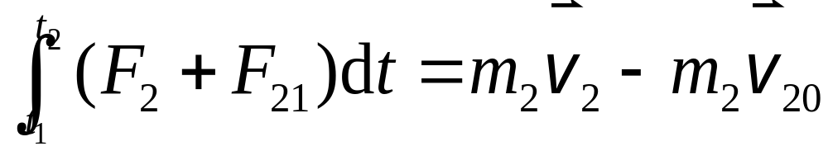

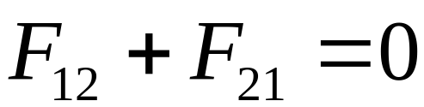
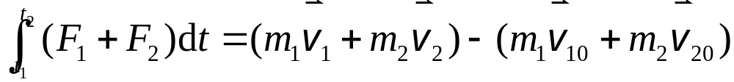
质点系的动量定理
质点系
因为内力 ，故
注意
内力不改变质点系的动量

Slide 12
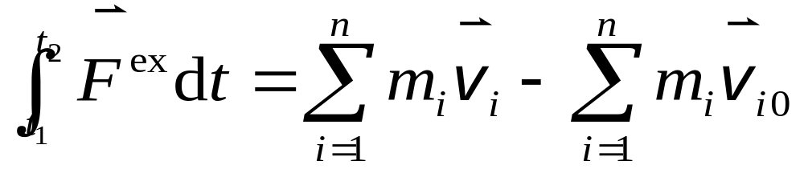
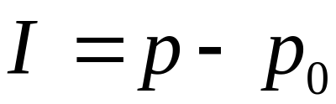
质点系动量定理 作用于系统的合外力的冲量等于系统动量的增量.

Slide 13
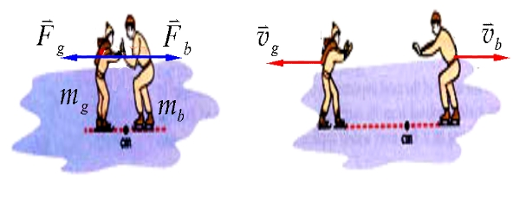
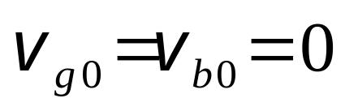
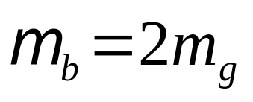
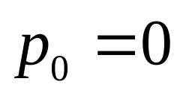
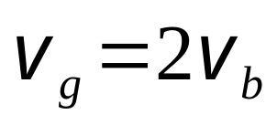
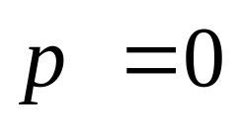
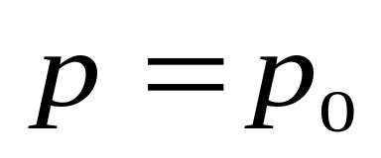
初始速度
则
推开后速度
且方向相反 则
推开前后系统动量不变

Slide 14
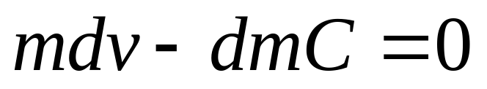
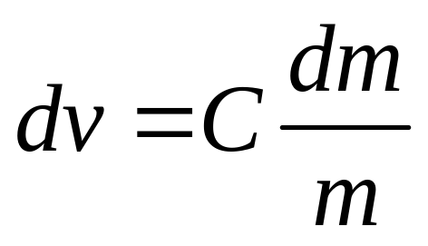
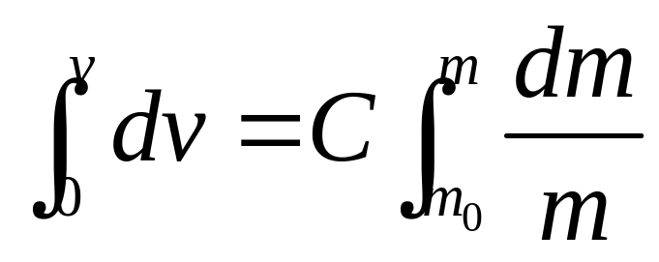
变质量体的力学
火箭初始质量m₀，设在外太空受合力为0，燃料对火箭的相对速度大小 C 不变，求当火箭质量为m时的速度？
设在很短一段时间dt内喷出的燃料质量为dm。
质量为m的火箭速度由v变为v＋dv，
质量为dm的燃料速度由v变为v－C，则

Slide 15
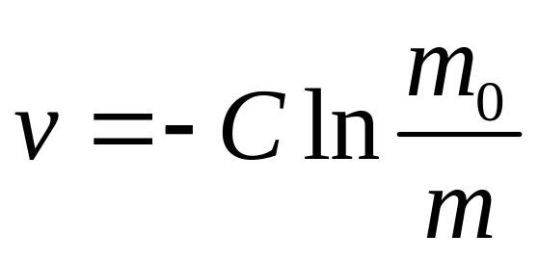
讨论：
怎样提高火箭速度？
1 相对速度C需要小于0，即燃料的绝对速度与火箭
方向相反；
(燃烧获得的C的大小约5000m/s)
2, 光子火箭，离子火箭的设想；
3 初始质量中燃料质量与有效载荷的比例。
多级火箭的出现

Slide 16

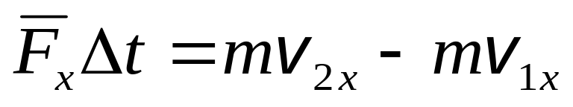


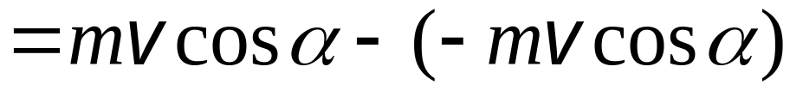

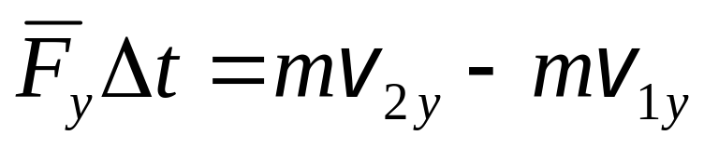

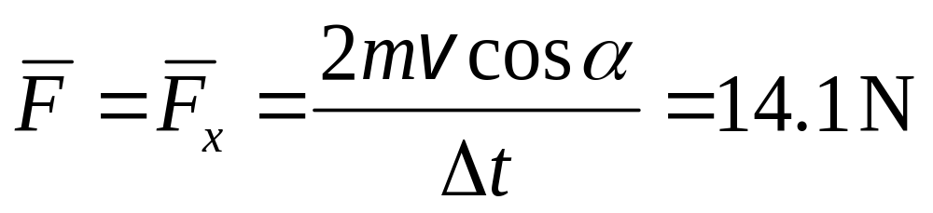
例 1 一质量为0.05kg、速率为10m·s⁻¹的刚球,以与钢板法线呈45º角的方向撞击在钢板上,并以相同的速率和角度弹回来 .设碰撞时间为0.05s.求在此时间内钢板所受到的平均冲力 .
（忽略重力 ）
解 建立如图坐标系, 由动量定理得
方向沿 轴反向

Slide 17
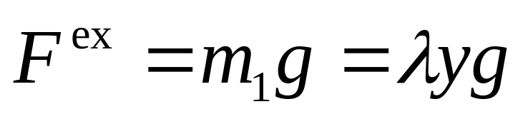
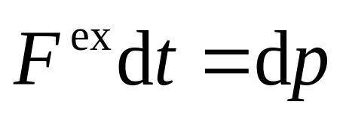
例 2 一柔软链条长为l,单位长度的质量为λ.链条放在桌上,桌上有一小孔,链条一端由小孔稍伸下,其余部分堆在小孔周围.由于某种扰动,链条因自身重量开始落下 .求链条下落速度与落下距离之间的关系 . 设链与各处的摩擦均略去不计,且认为链条软得可以自由伸开 .
解 以竖直悬挂的链条和桌面上的链条为一系统,建立如图坐标
m₂
O
则
y
m₁
由质点系动量定理得
y

Slide 18
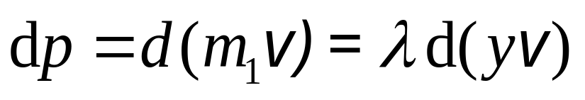
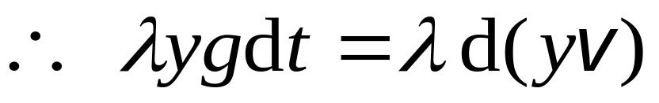
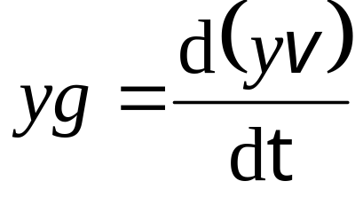
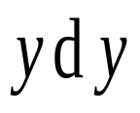




m₂
又
O
y
m₁
则
凑项
y
两边同乘以 则

Slide 19

用微元法怎么分析？
在dt时间内，有dy长度的链条由桌面跑到了下面，做动量分析，受合外力是y长度的重力
对y长度的链条：速度v →v+dv
对dy长度的链条：速度0→v+dv
列动量定理：

Slide 20
动量守恒定律
law of conservation momentum

Slide 21


质 心
Center of mass
质心是与质点系的质量分布有关的一个代表点，
它的位置在平均意义上代表质点系的质量分布中心。

Slide 22



n个质点组成的质点系的质心位置为
质点系质心的直角坐标分量式为
若质量是连续分布，质心分量式为

Slide 23
注意
1. 质量分布均匀、形状对称的物体，质心位于其几何
中心处；
2. 外力作用线过物体质心时，物体只做平动；
3. 质心与重心的区别和联系是什么？
不受重力时，重心的概念失去意义，但物体质心依然存在
4. 质心可处于质点系或刚体的质量分布区域之外。

Slide 24





质心运动定理
由质点系动量定理的微分形式得
式中 = 为质心加速度
所以有

Slide 25


Slide 26
此式表示，质点系质心的运动与这样一个质点的运动具有相同的规律，该质点的质量等于质点系的总质量，作用于该质点的力等于作用于质点系的外力的矢量和。这个结论称为质心运动定律。
质心运动定理是确定质点系整体平动的动力学规律。
整体的运动＝质心的平动＋相对质心的运动

Slide 27

注意
1. 在 中，外力的作用线需要过质心吗？
2.
质心运动定理
是
质点系动量定理
的微分形式

Slide 28




质点系动量定理
动量守恒定律
若质点系所受的外力的矢量和为零
则系统的总动量守恒，即 保持不变 .
推论： 若某一方向合外力为零, 则此方向动量守恒 .

Slide 29



讨论
1） 瞬时性：力的瞬时作用规律
匀速圆周运动

Slide 30


2）守恒条件 外力的矢量和为零
当 时，可略去外力的作用, 近似地认为系统动量守恒 . 例如在碰撞, 打击, 爆炸等问题中.
3）系统的动量守恒是指系统的总动量不变，系统内
任一物体的动量是可变的, 各物体的动量必相对于
同一惯性参考系 .
4） 动量守恒定律只在惯性参考系中成立, 是自然界
最普遍，最基本的定律之一 .

Slide 31
思考
1. 在地面的上空停着一气球，气球下面吊着软梯，梯
上站着一个人，当这个人沿软梯上爬时，气球是否
运动？
2. 如图，把m和m₀看成一个系统，问下列何种情况下，
系统的水平方向分动量是守恒的？
A. m与m₀之间无摩擦，m₀与地面之间有摩擦；
B. m与m₀之间有摩擦，m₀与地面之间无摩擦；
C. 两处都没有摩擦；
D. 两处都有摩擦。
m
m₀

Slide 32






例 1 设有一静止的原子核,衰变辐射出一个电子和一个中微子后成为一个新的原子核. 已知电子和中微子的运动方向互相垂直,且电子动量为1.2×10⁻²² kg·m·s⁻¹,中微子的动量为6.4×10⁻²³ kg·m·s⁻¹ . 问新的原子核的动量
的值和方向如何?
解
恒矢量
α
θ
即

Slide 33





系统动量守恒 , 即
α
又因为
代入数据计算得

Slide 34







例 2 在宇宙中有密度为 ρ 的尘埃, 这些尘埃相对 惯性参考系是静止的 . 有一质量为 的宇宙飞船以 初速 穿过宇宙尘埃, 由于尘埃粘贴到飞船上, 致使 飞船的速度发生改变 . 求飞船的速度与其在尘埃中飞 行时间的关系 . (设想飞船的外形是面积为S的圆柱体)
解 尘埃与飞船作完全非弹性碰撞, 把它们作为一个系 统, 则动量守恒 .
即
得

Slide 35




已知
求 与 的关系 .
解

Slide 36
质心
质心的运动定律
理解动量、冲量概念；
掌握动量定理和动量守恒定律；
了解完全弹性碰撞和完全非弹
性碰撞的特点 .
动量守恒定律
碰撞
机械能守恒定律

Slide 37


碰撞 两物体互相接触时间极短而互作用力较大
的相互作用 .
完全弹性碰撞 两物体碰撞之后， 它们的动能之
和不变 .
非弹性碰撞 由于非保守力的作用 ，两物体碰撞
后，使机械能转换为热能、声能，化学能等其他形式
的能量 .
完全非弹性碰撞 两物体碰撞后,以同一速度运动 .

Slide 38










碰前
牛顿发现：碰撞后两球的
分离速度与碰撞前两球的
接近速度成正比，比值由
两球的材料性质决定：
碰后
恢复系数
1， 完全弹性碰撞
(0, 1)，非弹性碰撞
0， 完全非弹性碰撞

Slide 39

几种材料的恢复系数
材料 | 玻璃与玻璃 | 铝与铝 | 铁与铅 | 钢与软木
值 | 0.93 | 0.20 | 0.12 | 0.55

Slide 40







例题
如图，质量为m的小球，以水平速度 与在光滑桌面
上的质量为 的静止斜劈作完全弹性碰撞后竖直弹起 ，
则斜劈的运动速度值 ，小球上升高度 。
m
m₀

Slide 41
例题
如图，质量为m的小球，以水平速度 与在光滑桌面
上的质量为 的静止斜劈作碰撞后(恢复系数e)竖直弹
起 ，则斜劈的运动速度值 ，小球上升高度 。
m
m₀

Slide 42
先看P95例题2-19。
恢复系数e适用于对心碰撞。若不是对心碰撞，而是斜碰，怎么办？
  则应将碰撞分解，找到对心碰撞的方向。斜劈看成是半径无穷大的球。
小球受力的方向有什么特点？速度在垂直于对心碰撞方向的分速度有什么特点？
  小球受力沿对心碰撞方向，在垂直于对心碰撞方向上速度分量不变。

Slide 43





m
对心碰撞的方向
m
m₀
α
垂直于对心碰撞的方向

Slide 44
思考题
人坐在车上推车，是怎么也推不动；但坐在轮椅上的人却能让车前进。为什么？
细线中间系一重物，如本题图所示，以力拉下端。缓慢的拉，或用力猛拉，上下哪根线先断？
杂技表演中，在一个平躺的人身上压一块大而重的石板，另一个以大锤猛力击石，石裂而人不伤，试解释。有人建议用很厚的棉被代替石板，会更安全。你同意吗？

